Slide 1
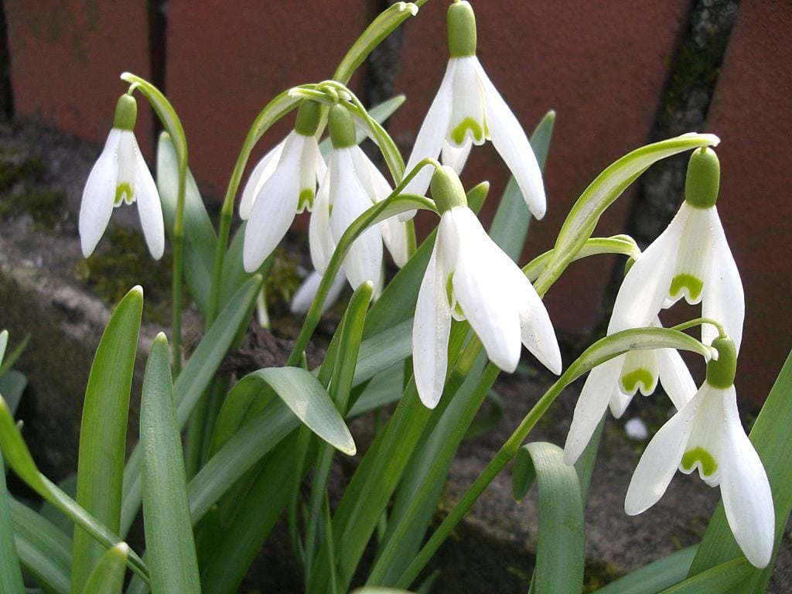
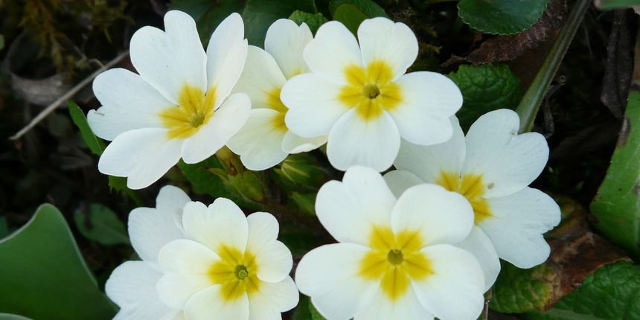
PRIRODA SE BUDI

Slide 2
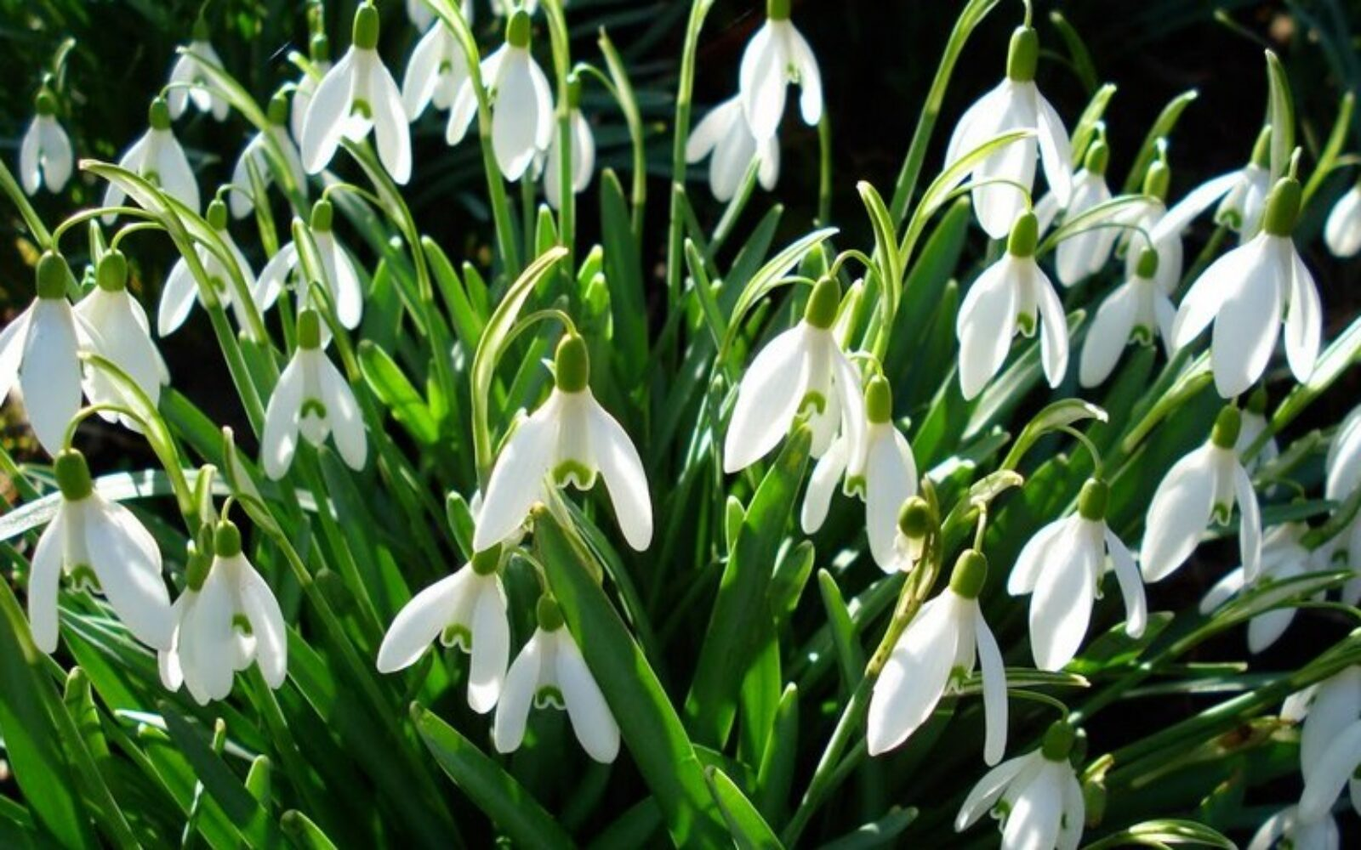
VISIBABE

Slide 3
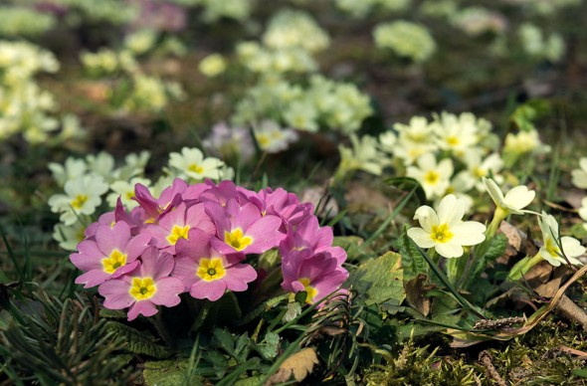
JAGLACI

Slide 4
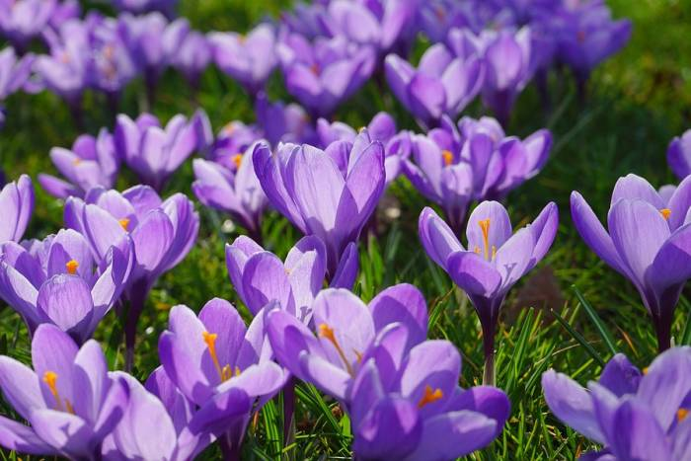
ŠAFRANI

Slide 5
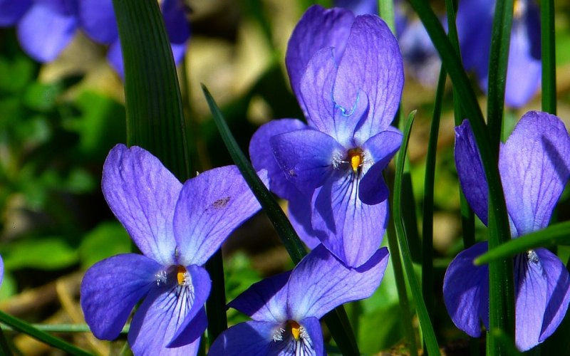
LJUBIČICA

Slide 6
SVE OVE BILJKE VJESNICI SU PROLJEĆA
SVE SU ZAŠTIĆENE I TREBAMO IH ČUVATI
PROVODI SLOBODNO VRIJEME U PRIRODI I UŽIVAJ U NJIHOVOJ LJEPOTI

Slide 7
RANO PROLJEĆE
DAN I NOĆ SU JEDNAKO DUGI
JOŠ UVIJEK OBLAČIMO TOPLIJU ODJEČU
VRIJEME:

